Slide 1
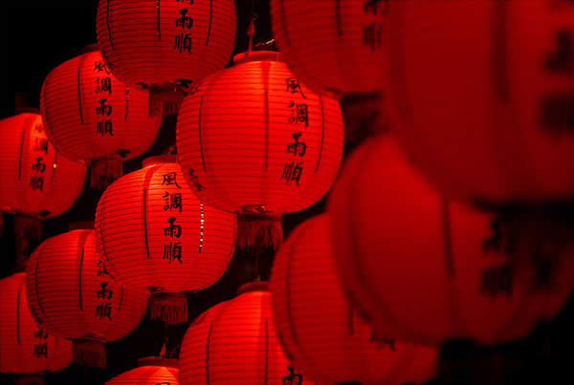
Китай.Новий рік.
Підготовила Кириченко Ірина

Slide 2

Легенда про чудовисько Ніан (по- китайськи Ніан позначає «рік»).

Slide 3
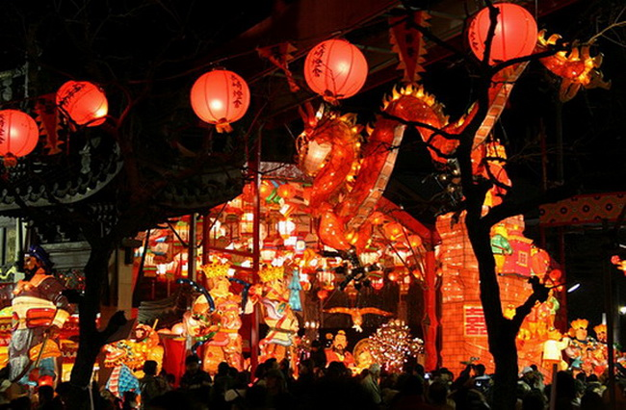
Китайський Новий рік наступає з першим весняним молодим місяцем, а тому він не прив’язаний до зміни числа в календарі.

Slide 4
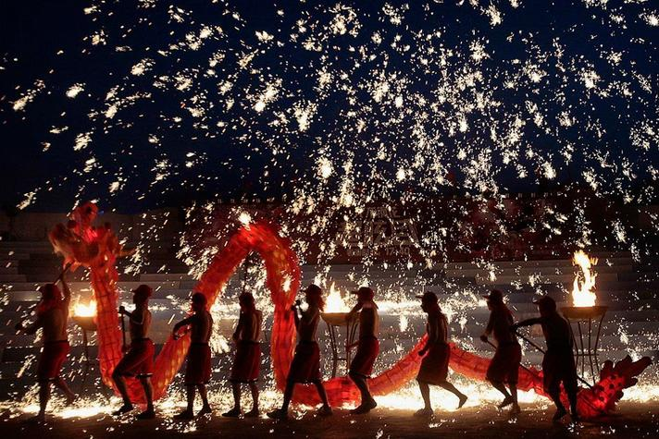
Китайський новий рік — це, перш за все, сімейне свято.

Slide 5
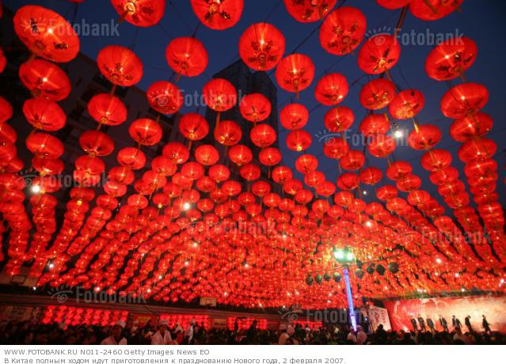
Під час святкування Нового року китайці багато часу приділяють молитвам і підношенням богам.

Slide 6
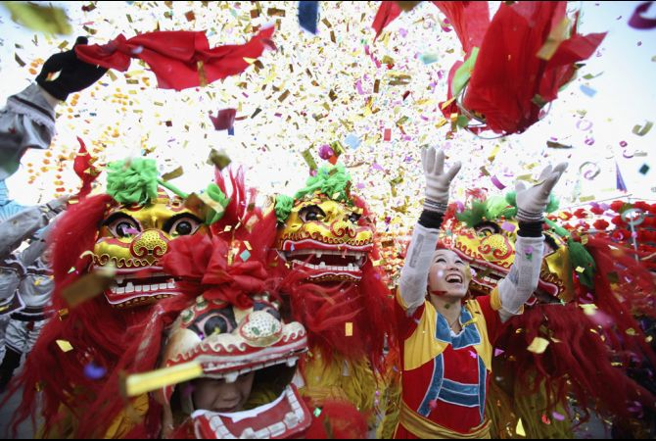
Дуже популярний в Китаї обряд «першого виходу». Здійснюється воно відразу після настання Нового року

Slide 7
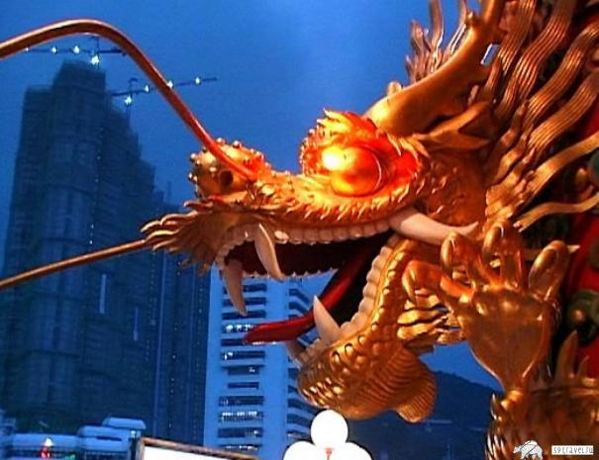
Є й ще одна дуже цікава традиція — кулачні бої.

Slide 8
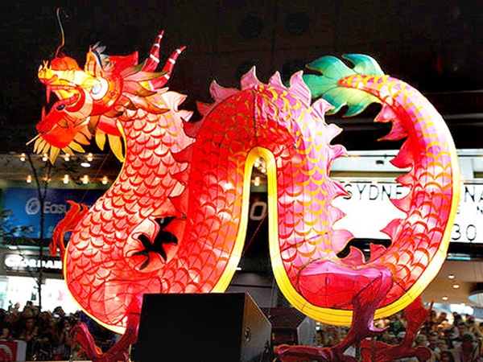
Забавна традиція — отримання в дар двох мандаринів

Slide 9
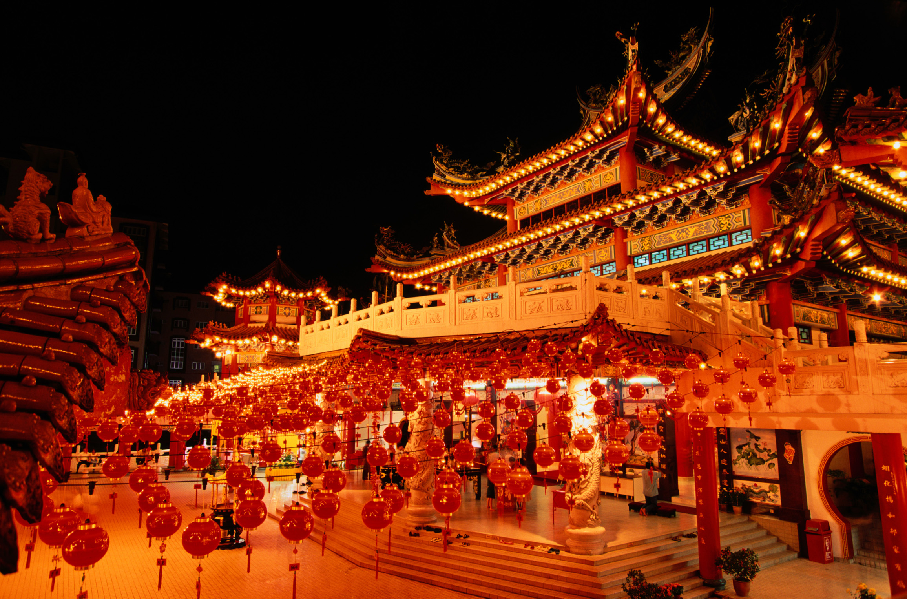
Китайці перед тим, як святкувати Новий рік, дуже ретельно проводять прибирання у своїх будинках.

Slide 10
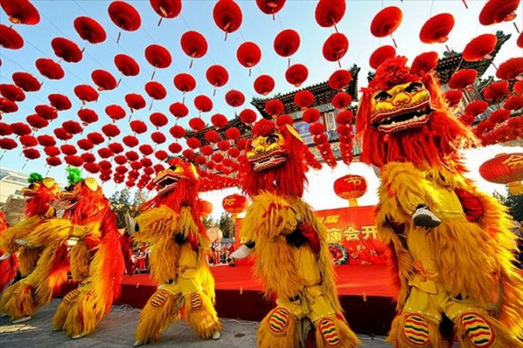
Кінець

